Slide 1
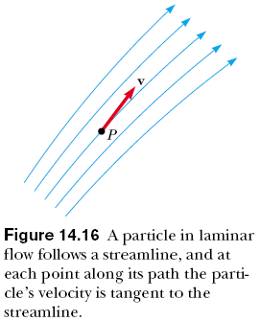
معادلة الاستمرارية The equation of continuity
يسمى المسار الذي تسلكه جزيئات السائل
المتدفق انسيابياً خط السريان streamline
تكون سرعة أي جزيء دائماً باتجاه مماس خط السريان الذي يسلكه.
خطوط السريان تكون غير متقاطعة.

Slide 2
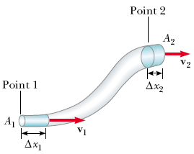
استنتاج معادلة الاستمرارية
باعتبار مائع مثالي يتدفق خلال أنبوب غير منتظم.
عند زمن Δt، المائع ينساب عند النهاية
السفلية (مساحة مقطعها A₁) مسافة:
كتلة المائع
كثافة المائع
حجم المائع
بنفس الطريقة نحسب الكتلة عند النهاية العلوية:

Slide 3
بما أن المائع غير قابل للانضغاط، فإن الكتلة m₁ التي تعبر مساحة المقطع A₁ هي نفسها التي تعبر مساحة المقطع A₂ عند نفس الزمن Δt
معادلة الاستمرارية
حاصل ضرب مساحة مقطع الأنبوبة وسرعة المائع عند أي نقطة تكون مقدار ثابت .
معدل التدفق flow rate أو الفيض الحجمي volume flux للسائل عبر الأنبوبة

Slide 4
مثال (1) :
أنبوبة تغذي مزرعة بالماء مساحة مقطعها 5 cm² ينساب الماء فيها بسرعة 10 m/s تنتهي هذه الأنبوبة بمائة ثقب مساحة فتحة كل ثقب 1 mm² ، كم تكون سرعة انسياب الماء من كل ثقب؟
مثال (2) :
أنبوبة مياه رئيسية قطرها 5cm و سرعة انسياب الماء فيها 0.3m/s فإذا كان قطر أنبوبة التوصيل منها إلى أحد المنازل 1.6cm، أحسب:
أ) سرعة تدفق الماء في الوصلة.
ب) حجم الماء المناسب في الدقيقة.
ج) معدل الكتلة المناسبة.

Slide 5
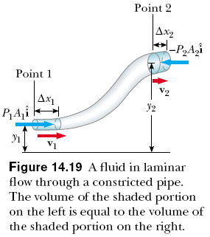
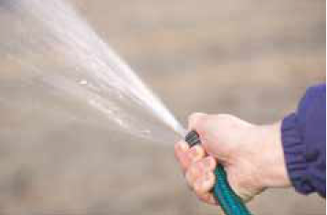
معادلة برنولي Bernoulli’s equation
عندما يتدفق السائل تدفقاً مستقراً عبر أنبوبة مختلفة المقطع والارتفاع، فان الضغط يختلف عبر الأنبوبة.
في عام 1738م العالم السويسري برنولي استنتج أول معادلة تربط بين الضغط ، السرعة ، والارتفاع للمائع المتحرك خلال أنبوب.

Slide 6
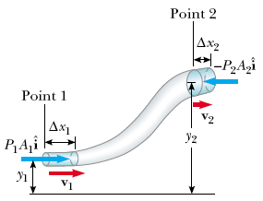
باعتبار مائع مثالي يتدفق خلال أنبوب غير منتظم خلال زمن Δt.
استنتاج معادلة برنولي
القوة المؤثرة بواسطة المائع على عينة
المائع من اليسار:
الشغل المبذول بواسطة هذه القوة:
حجم المائع عند النقطة (1)

Slide 7
القوة المؤثرة بواسطة المائع على عينة المائع من اليمين:
الإشارة السالبة لأن القوة المؤثرة في عكس اتجاه الإزاحة.
الشغل المبذول من جهة اليمين:
نفس الحجم من السائل ينتقل من النقطة (1) إلى النقطة (2) خلال الزمن Δt
الشغل الكلي الناتج في الزمن t∆:

Slide 8
يصرف جزء من هذا الشغل في تغيير الطاقة الحركية للمائع وآخر في تغيير طاقة الوضع
التغير في الطاقة الحركية للكتلة Δm:
التغير في الطاقة الكامنة:
كتلة السائل متساوية عند كل من النقطة (1) و (2)
الشغل الكلي الناتج في الزمن t∆:
الشغل لوحدة الحجوم
بقسمة المعادلة على ΔV

Slide 9
ρالكثافة
مجموع الضغط وطاقة الحركة لوحدة الحجوم وطاقة الوضع لوحدة الحجوم له نفس القيمة عند أي نقطة من نقاط المائع
الشكل العام لمعادلة برنولي

Slide 10
الصيغة المختصرة لمعادلة برنولي
معادلة تعيين الضغط
حالات خاصة:
أولاً: إذا كانت السرعة تساوي صفر (السائل ساكن)
ثانياً: إذا كانت الأنبوبة أفقية y = 0

Slide 11
من معادلة برنولي نستنتج:
ضغط المائع يقل مع زيادة سرعته.
ضغط المائع يقل مع زيادة الارتفاع.

Slide 12
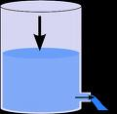
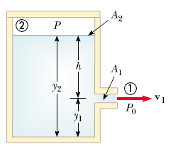
تطبيقات معادلة برنولي
الخزان المثقوب (قانون تورشيللي) Torricelli’s Law
المعطيات
س
سائل كثافته ρ .
الفتحة عن قاع الخزان على ارتفاع y₁ مفتوحة
على الهواء الجوي و قطرها أقل بكثير من قطر
الخزانA₂ >>A₁) ).
* الضغط أعلى الخزان P.
المطلوب:
تحديد السرعة التي يغادر بها السائل الفتحة (v₁) علماً بأن h الإرتفاع بين السائل في الخزان و الفتحة.

Slide 13
بما أن A₂>>A₁ يكون السائل ساكن في أعلى الخزان، بتطبيق معادلة برنولي:
P₁=P_{o}
V₂=0
P₂=P
y₂-y₁=h

Slide 14
تكون سرعة خروج السائل دالة في الضغط
حالات خاصة:
1) P>>P_{o} و إهمال الحد (2gh):
2) إذا كان الخزان مفتوح من الأعلى P=P_{o}:
استنتاج: في الخزان المفتوح تكون سرعة السائل خلال فتحة تبعد مسافة h عن السطح هي نفس السرعة التي يكتسبها الجسم إذا سقط حراً من ارتفاع h.
Torricelli’s Law

Slide 15
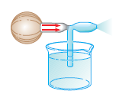
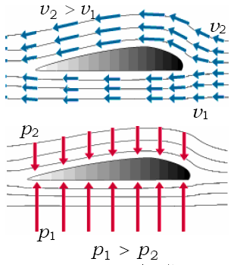
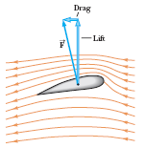
تطبيقات على مبدأ برنولي

Slide 16
مضخة الماء Water Pump
B
تتكون المضخة من :
1- أنبوبة AB ضيقة عند A .
2- الأنبوبة CD وتكون ضيقة عند D وتوجد فتحة عند C .
آلية المضخة:
-عند الإختناق A فإن سرعة الماء تزداد وفقاً لمعادلة الإستمرارية
- ينخفض الضغط في المنطقة المحيطة بالإختناق A
نتيجة لانخفاض الضغط فإن الهواء أو الغاز يندفع لينساب من الفتحة الجانبية C
يتم طرده بسحبه مع الماء المندفع من المخرج D
A
C
D

Slide 17
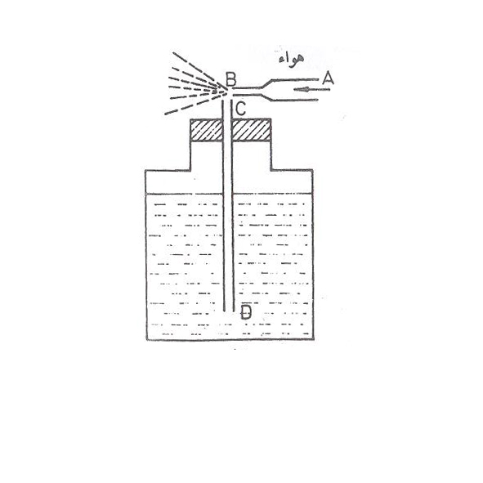

الرذاذ Sprayer
اذا نفخ هواء في الانبوبة AB والتي مقطعها عند B صغير.
فان سرعة الهواء عند B تكون كبيرة ويكون الضغط منخفض.
يرتفع السائل في الانبوبة CD.
يتناثر عند المنطقة BC رذاذ.

Slide 18
ارتفاع جناح الطائرة
قوة الرفع ..
الرفع هي القوة الناتجة عن منطقة الضغط المنخفض بمحازات الطبقة العليا لجناح الطائرة إذا ما قورنت بمنطقة الضغط المرتفع بمحاذاة الطبقة السفلى لنفس الجناح. فتفاوت الضغط بين اعلى الجناح وأسفله تنتج عنه قوة حاصلة تدفع بالجناح باتجاه منطقة الضغط الأقل – فهذا هو الرفع.
يصمم جناح الطائرة بشكل انسيابي لتكون سرعة انسياب الهواء فوق الجناح اكبر من سرعة الانسياب تحت الجناح وحسب مبدأ برنولي يكون الضغط تحت الجناح اكبر من الضغط فوق الجناح ويؤدي فرق الضغط الى قوة تعمل على رفع الطائرة إلى أعلي
قوة الرفع تعطي بالعلاقة :-
P∆F = A
حيث A : مساحة الجناحين و P∆ : فرق الضغط

Slide 19
مثال (1):
خزان ماء كبير له فتحة في قاع الخزان، فإذا كان ارتفاع الخزان 15m و كان معدل
تدفق الماء 3x10⁻³m³/s.
أوجدي:
أ) سرعة خروج الماء من الفتحة.
ب) قطر الفتحة.
مثال (2):
يتفرع أنبوب قطره R إلى عدة أنابيب صغيرة نصف قطر كل منها R/3
فإذا كانت سرعة سائل ما في الأنبوبة الكبيرة v و سرعته في الأنابيب الصغيرة v/2 فما هو عدد الأنابيب الفرعية.

